Slide 1
第二节
第十一章
对坐标的曲线积分
一、对坐标的曲线积分的概念
与性质
二、 对坐标的曲线积分的计算法
三、两类曲线积分之间的联系

Slide 2












一、 对坐标的曲线积分的概念与性质
1. 引例: 变力沿曲线所作的功.
设一质点受如下变力作用
在 xOy 平面内从点 A 沿光滑曲线弧 L 移动到点 B,
求移
动过程中变力所作的功W.
解决办法:
变力沿直线所作的功
“大化小”
“常代变”
“近似和”
“取极限”

Slide 3
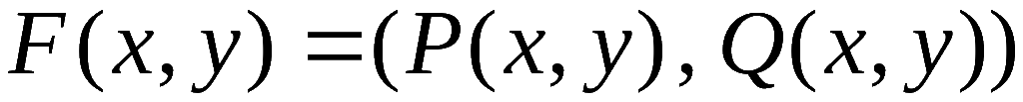




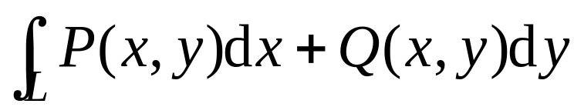

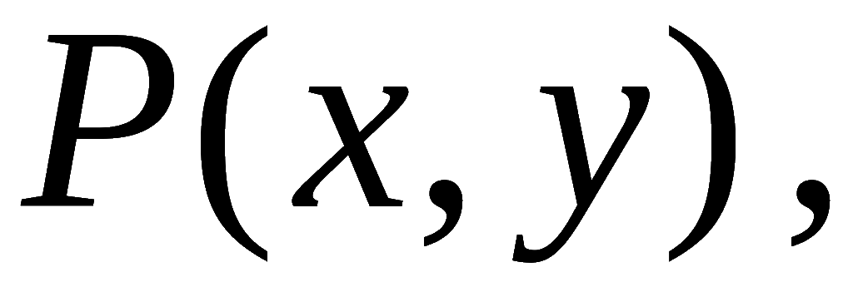
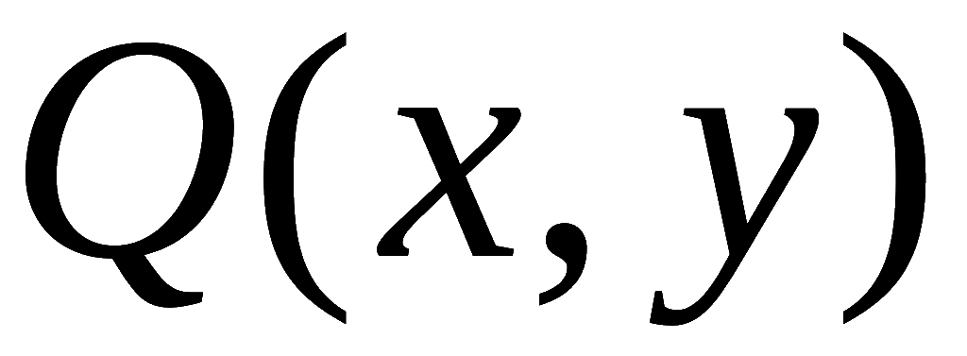
2. 定义.
设 L 为xOy 平面内从 A 到B 的一条有向光滑
弧,
在L 上定义了一个向量函数
若对 L 的任意分割和在局部弧段上任意取点,
极限
记作
都存在,
则称此极限为函数
在有向曲线弧 L 上
对坐标的曲线积分,
或第二类曲线积分.
其中,
称为被积函数 ,
L 称为积分弧段 或 积分曲线 .

Slide 4
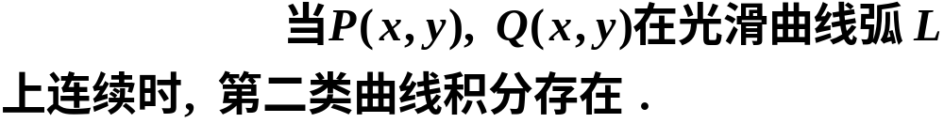
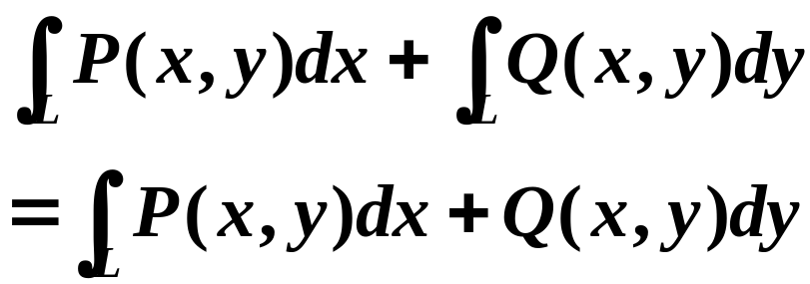
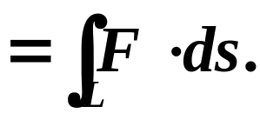
3.存在条件：
4.组合形式

Slide 5
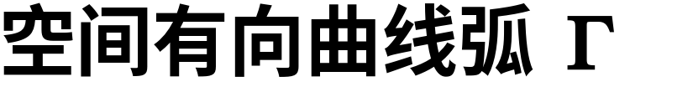
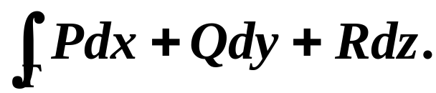
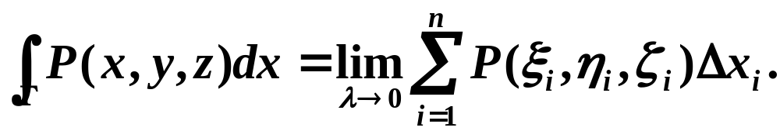
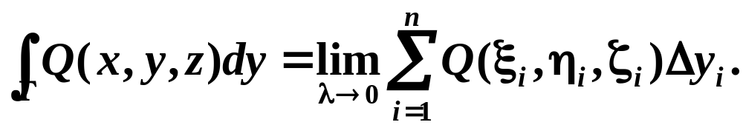
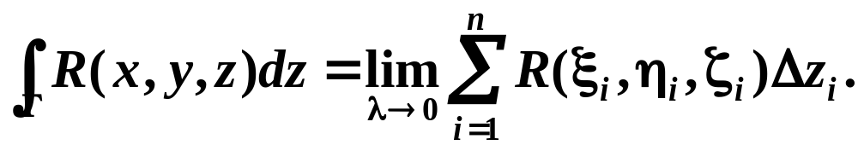
5.推广

Slide 6
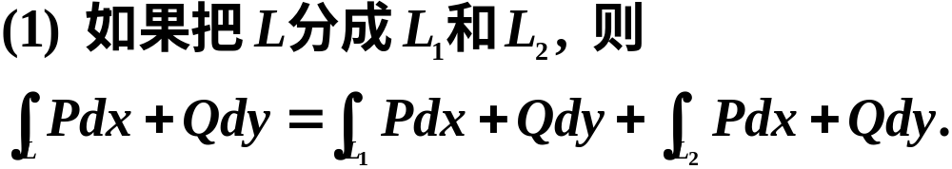
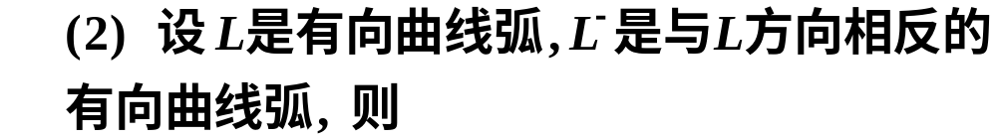
6.性质
即对坐标的曲线积分与曲线的方向有关.
说明:
对坐标的曲线积分必须注意积分弧段的方向 !
定积分是第二类曲线积分的特例.

Slide 7
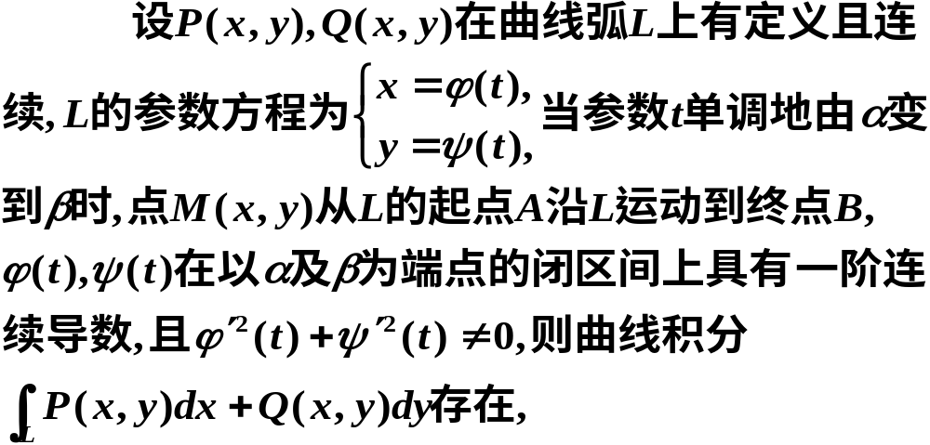
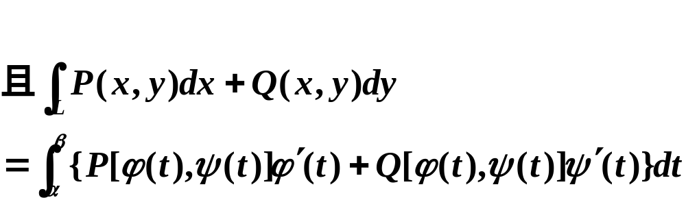
二、对坐标的曲线积分的计算
定理

Slide 8
注意: 下限a对应于L的起点, 上限β 对应于L的终点, α不一定小于β .
特殊情形

Slide 9
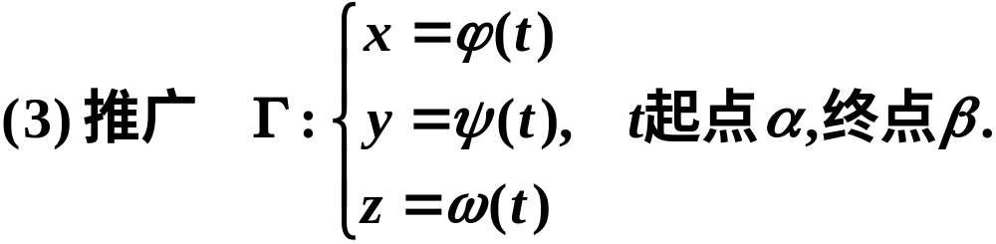
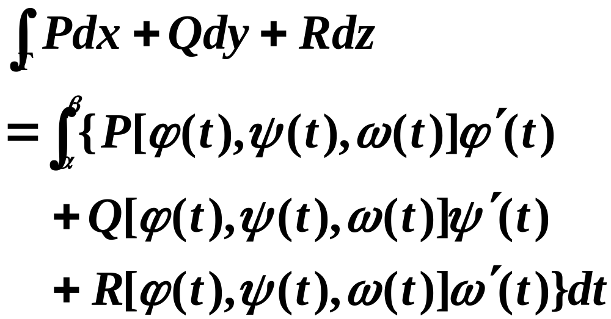

Slide 10
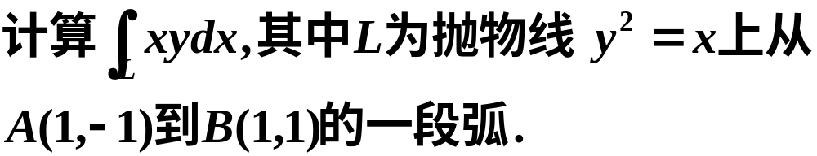
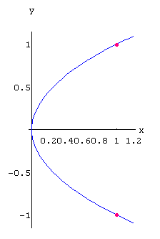




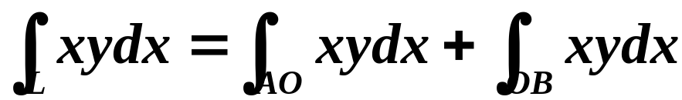
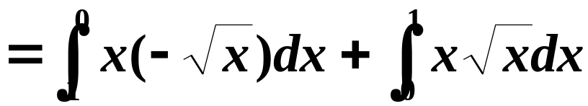

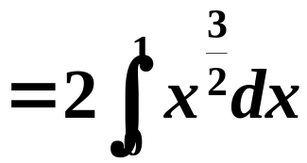
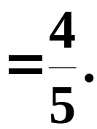
例1
解

Slide 11



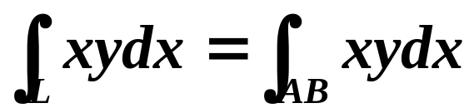
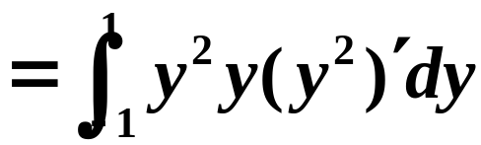
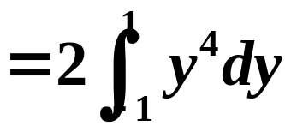

Slide 12
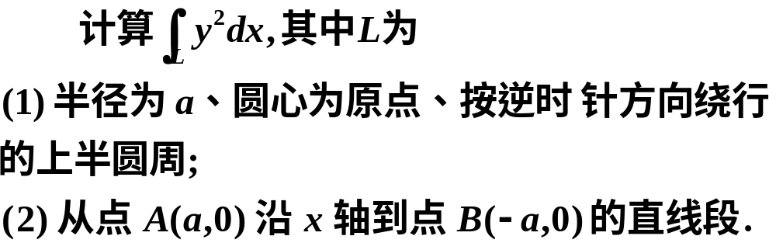
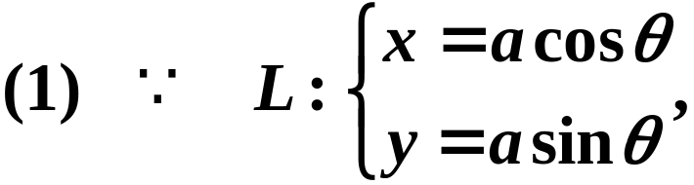
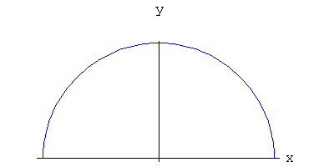

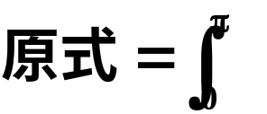



例2
解

Slide 13
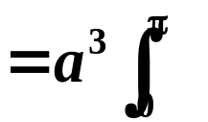
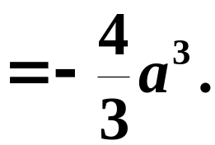



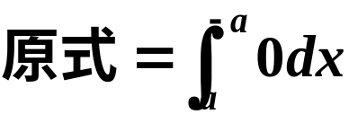

注：被积函数相同，起点和终点也相同，但路径不同积分结果不同.

Slide 14
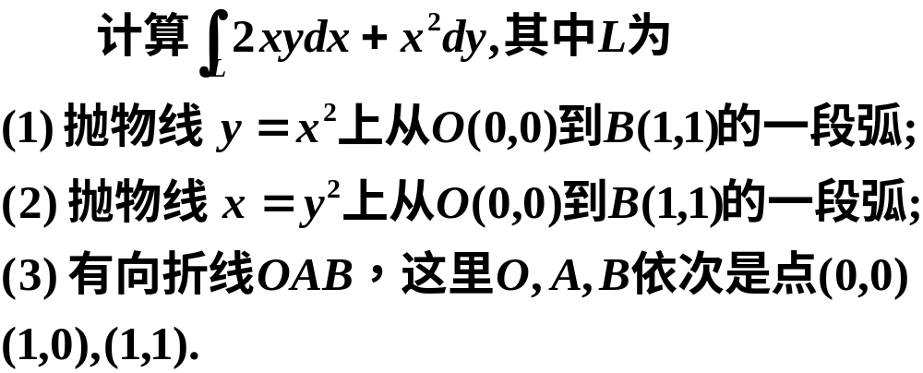
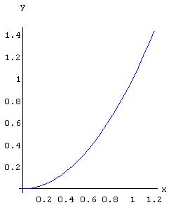




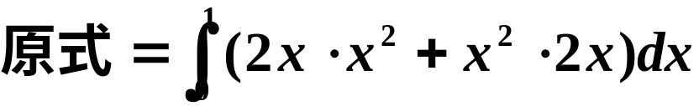
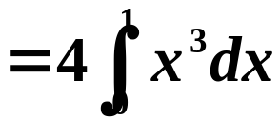


例3
解

Slide 15

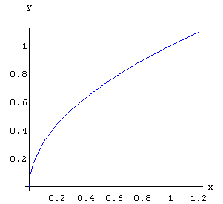


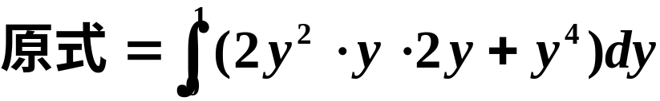
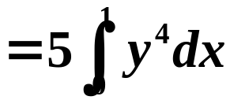
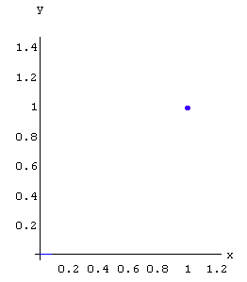

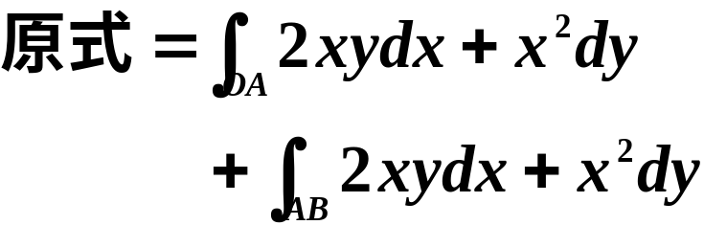

Slide 16


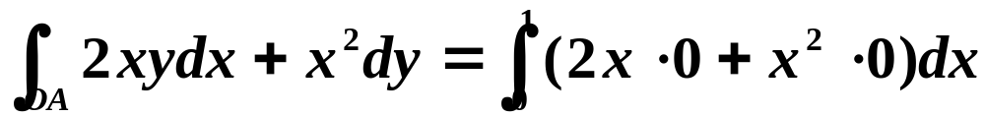



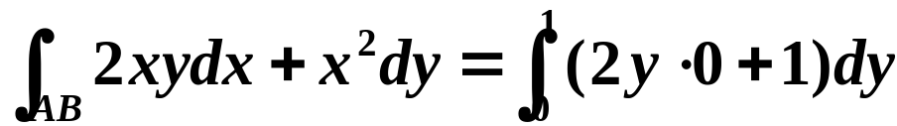

注：被积函数相同，起点和终点也相同，但路径不同而积分结果相同.

Slide 17
到点B(0, 0, 0)的直线段.
解
直线段AB的方程是
化为参数方程得
x=3t, y=2t, z=t,
t从1变到0. 所以

Slide 18
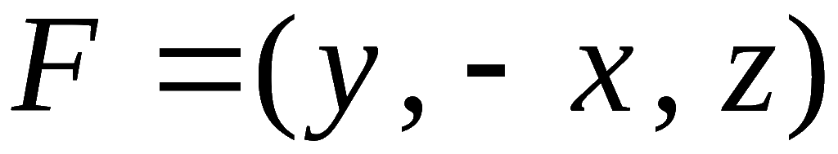
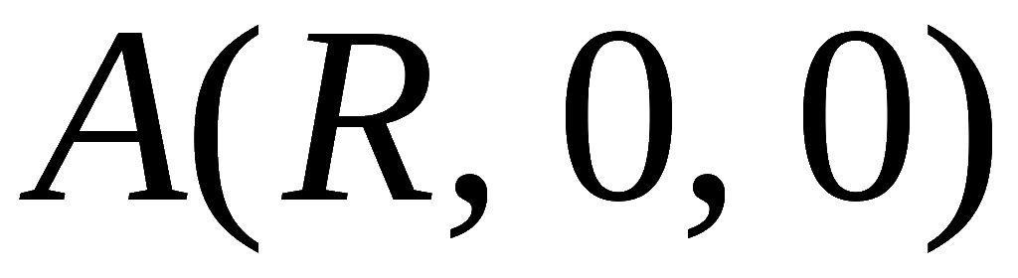
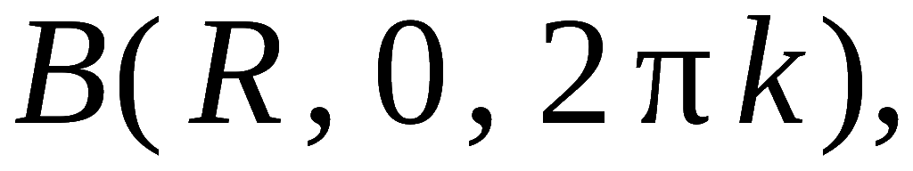
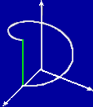

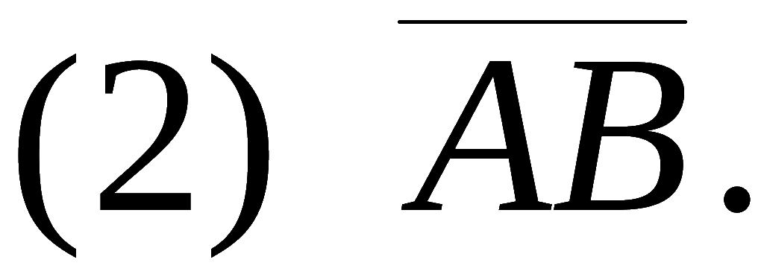








例5. 设在力场
作用下, 质点由
沿Γ 移动到
其中Γ 为
试求力场对质点所作的功.
解: (1)
(2) Γ 的参数方程为

Slide 19








三. 两类曲线积分之间的联系
设有向光滑弧 L 以弧长为参数 的参数方程为
则两类曲线积分有如下联系

Slide 20








类似地 , 在空间曲线 Γ 上的两类曲线积分的联系是
令

Slide 21

















例6.
将积分
化为对弧长的积
分,
其中L 沿上半圆周
解：

Slide 22







内容小结
1. 定义
2. 性质
(1) L可分成 k 条有向光滑曲线弧
(2) L－ 表示 L 的反向弧
对坐标的曲线积分必须注意积分弧段的方向!

Slide 23








3. 计算
• 对有向光滑弧
• 对有向光滑弧

Slide 24











• 对空间有向光滑弧Γ :
4. 两类曲线积分的联系

Slide 25
作业
P203 3 (4), (7) ; 4 （4）; 7 （3）

